Slide 1
Desarrollos Trycore

Slide 2
Servicios plataforma Bonita 7
Servicio de Base de Datos
Servicio de Documentos
Servicio de Reportes
Servicio de Emails

Slide 3
Widgets Bonita 7
Input
Currency
Datepicker
BotonSiguienteAtras
Línea de tiempo
Trazabilidad
Adjuntos

Slide 4
Arquitectura de los servicios

Slide 5
Arquitectura de los servicios
La arquitectura se apoya de los frameworks Spring MVC para exponer los servicios REST correspondientes, los mismos están diseñados para consumir y retornar mensajes JSON para lo cual se utiliza la librería Jackson2 la cual realiza los mapeos de los Objetos automáticamente.
En la lógica de negocio se utiliza Spring para el manejo de las dependencias y la transaccionalidad con el objetivo que si se inserta información en varios DAO y falla uno se realiza rollback de toda la información.
La capa de acceso a datos consiste en objetos DAO que se encargan de gestionar la información de las entidades de los servicios.
Las entidades se mapean a las tablas mediante anotaciones de JPA y se utiliza Hibernate como ORM.
Toda la configuración referente a Spring esta realizada con las annotations que propone el framework por lo tanto se agrega en cada clase el estereotipo correspondiente y las dependencias mediante que cada una requiera.

Slide 6
Servicio de Base de Datos
Creado para acceder a la base de datos desde bonita
Diseñado para utilizar Objetos de Negocio (Entidades)
Simula funcionalidad de BDM de Bonita 7 discriminando por proyecto
Lógica del servicio desacoplada de los objetos de negocio
Los recursos REST publicados siguen el estándar de la API de Bonita para facilitar el uso a los desarrolladores de Bonita.
Permite Consultar, Insertar, Modificar y Eliminar información utilizando referencias de los Objetos de Negocio.
Posibilidad de crear consultas dinámicas en lenguaje SQL o JPQL

Slide 7
Servicio de Documentos
Encargado de gestionar los documentos de procesos de Bonita 7
Ubicación física de los archivos parametrizada en la base de datos
Generación de rutas de archivos interna para evitar el colapso de la estructura de directorios
Persistencia de metadatos de documentos en la base de datos
Posibilidad de persistir información de auditoria

Slide 8
Servicio de Reportes
Permite desplegar nuevos reportes mediante un llamado REST
Almacena los JRXML en la base de datos para poder generarlos en cualquier momento
Acepta los formatos TEXT, CSV, HTML, PDF, XLS, XLSX, DOCX, PPTX
Loguea las generaciones de los reportes con fines de auditoria
Permite descargar el archivo generado o verlo en linea si el formato es aceptado por el browser.

Slide 9
Servicio de Emails
Centraliza el envió de correos electrónicos
Permite enviar contenido de tipo Texto o HTML
Acepta el envió de adjuntos
Loguea los envíos en tablas de la base de datos
La lógica de envío es resulta por Java utilizando los servidores de correo del banco como pasarela
Funcionalidad de envió sincronía o asíncrona desde el cliente Java

Slide 10
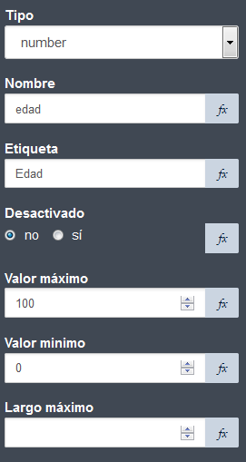
Widget - Input
Tipo: permite indicar el tipo de widget
Valor máximo: Valor máximo para los input de tipo number
Valor mínimo: Valor mínimo para los input de tipo number
Largo máximo: Cantidad máxima de caracteres

Slide 11
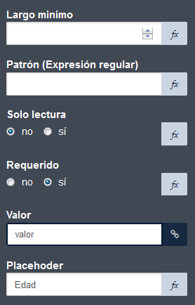
Widget - Input
Largo mínimo: Cantidad mínima de caracteres aceptados
Patrón: Expresión regular que limita los caracteres que acepta digitar el campo
Placeholder: Etiqueta que se muestra dentro del campo

Slide 12
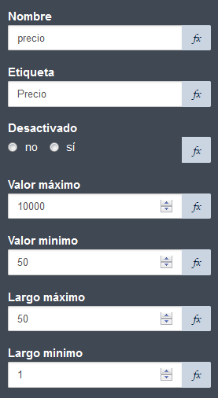
Widget Currency Similar al Widget Input pero solo acepta números y los formatea a moneda.
Valor máximo: Valor numérico máximo que acepta el widget
Valor mínimo: Valor mínimo que acepta el widget.
Largo máximo: Cantidad máxima de números aceptados
Largo mínimo: Cantidad mínima de números aceptados

Slide 13
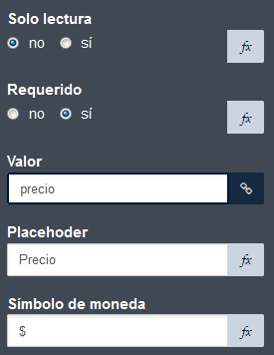
Widget Currency
Placeholder: Etiqueta que se muestra dentro del campo cuando este esta vacío
Símbolo de moneda: Símbolo de la moneda a utilizar

Slide 14
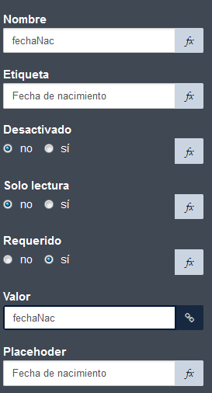
Datepicker Widget utilizado para seleccionar fechas
Placeholder: Etiqueta que se muestra en el campo cuando está vacío

Slide 15
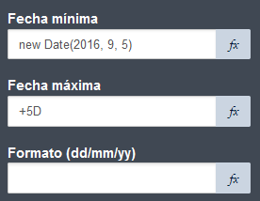
Datepicker
Fecha mínima: Parametro que permite indicar la fecha minima a mostrar, se puede colocar un objeto tipo Date o un String de tipo -5D (menos cinco días), -1M (menos un mes) etc.
Fecha máxima: Similar al anterior pero con la fecha máxima
Formato: Formato a mostrar la fecha por defecto es (dd/mm/yy)

Slide 16

Widget Botón Siguiente Atrás
Indica al widget una array de valores booleans donde cada uno corresponde a un container y si es visible o no.

Slide 17
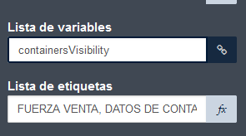
Widget Línea de Tiempo Este widget trabaja en conjunto al de botón siguiente atrás y utilizan la misma lista de variables para la visibilidad
Lista de variables: Array de valores booleans que indican las posiciones de la línea de tiempo, esta variables es la misma que se le debe setear al widget botón siguiente atrás.
Lista de etiquetas: Etiquetas utilizadas para cada posición de la línea, la cantidad de elementos de esta variable debe coincidir con la del parámetro lista de variables.

Slide 18
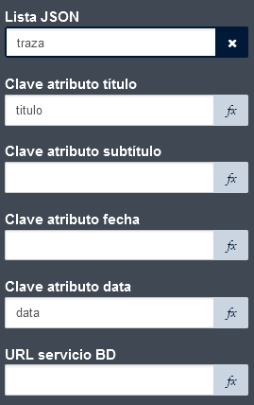
Widget Trazabilidad
Lista JSON: Estructura JSON que se le enviará al widget para generar las filas de la traza.
Clave atributo titulo: Atributo de la estructura JSON utilizado para mostrar el titulo en la fila
Clave atributo subtitulo: Atributo de la estructura JSON utilizado para mostrar el subtitulo en la fila
Clave atributo fecha: Atributo de la estructura JSON utilizado para mostrar la fecha en la fila
Clave atributo data: Atributo que contiene la subestructura JSON utilizada para renderizar los campos del formulario de traza
URL Servicio BD: URL donde se encuentra alojado el servicio de Base de Datos de la plataforma.

Slide 19
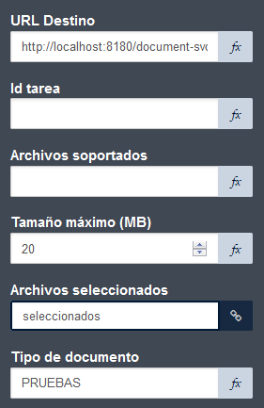
Widget Adjuntos
URL Destino: URL del servicio de documentos de la plataforma utilizada para subir y descargar documentos.
Id tarea: Identificador de la tarea actual, si se setea al subir un archivo se envía la información de proceso, caso y actividad para almacenarlo como metadata.
Archivos soportados: MimeTypes de los archivos soportados separados por comas.
Archivos seleccionados: Variable de formulario donde se almacenara la selección.
Tipo de documento: Texto simple que permite indicar el tipo de documento que manipulara esta instancia del widget.

Slide 20
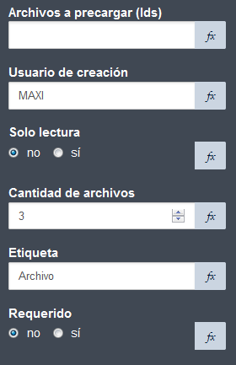
Widget Adjuntos
Archivos a precargar: Identificadores de los documentos que deberá cargar el widget, es responsabilidad del formulario recuperarlos a través del servicio de documentos de la plataforma y enviárselos como un array de números.
Usuario de creación: Texto que permite indicar quien interactua con el widget, es responsabilidad del formulario indicar este valor y recuperarlo de la API de bonita si es necesario
Cantidad de archivos: Cantidad máxima de archivos que cargara el widget, si se coloca uno el widget se mostrara en modo simple si se coloca mas de uno se mostrara en modo multiple.

